Slide 1
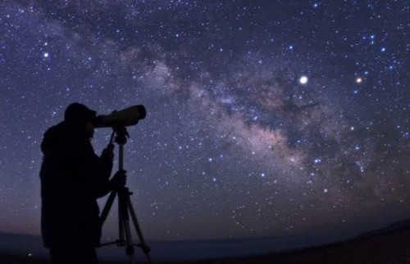
Небесна сфера. Сузір'я. Відстані до небесних світил. Зоряні величини.

Slide 2
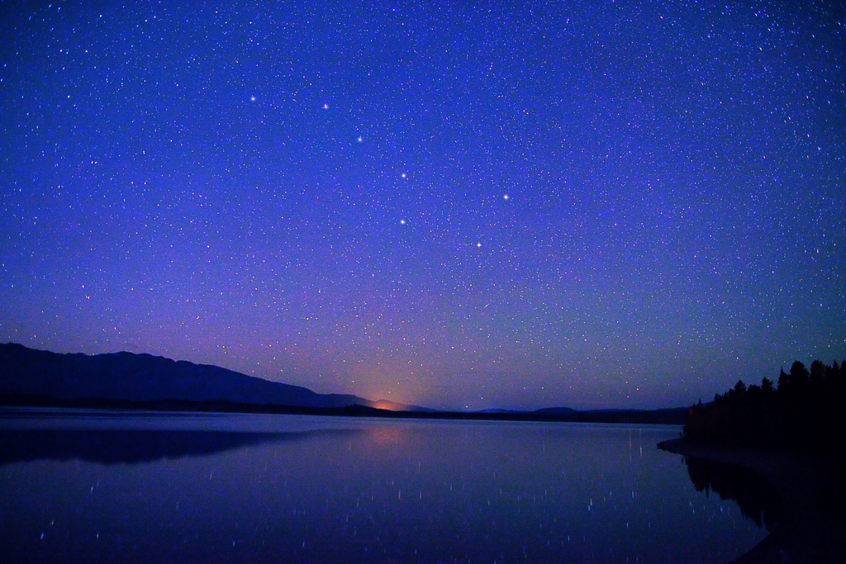
Зоряне небо!.. Напевне, немає людини, яку б не вражала його витончена довершеність, його незбагненна краса і таємничість. Недаремно давні греки дали всьому зоряному Всесвіту назву космос, що означає - оздоба, прикраса. І в цьому немає нічого дивного! Свого часу М. Коперник висловився з захопленням: «...Бо що може бути чарівнішим від небосхилу, який вміщує у собі все прекрасне?»

Slide 3
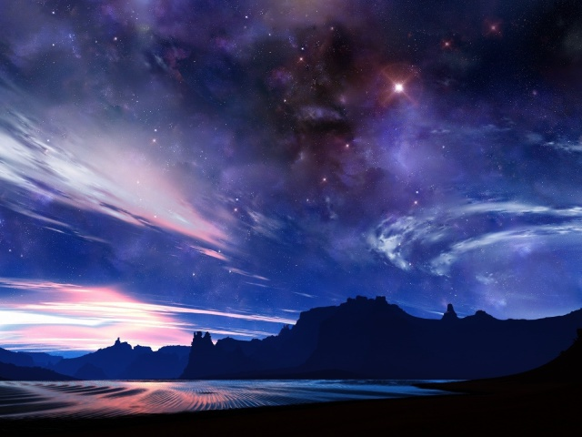

Slide 4
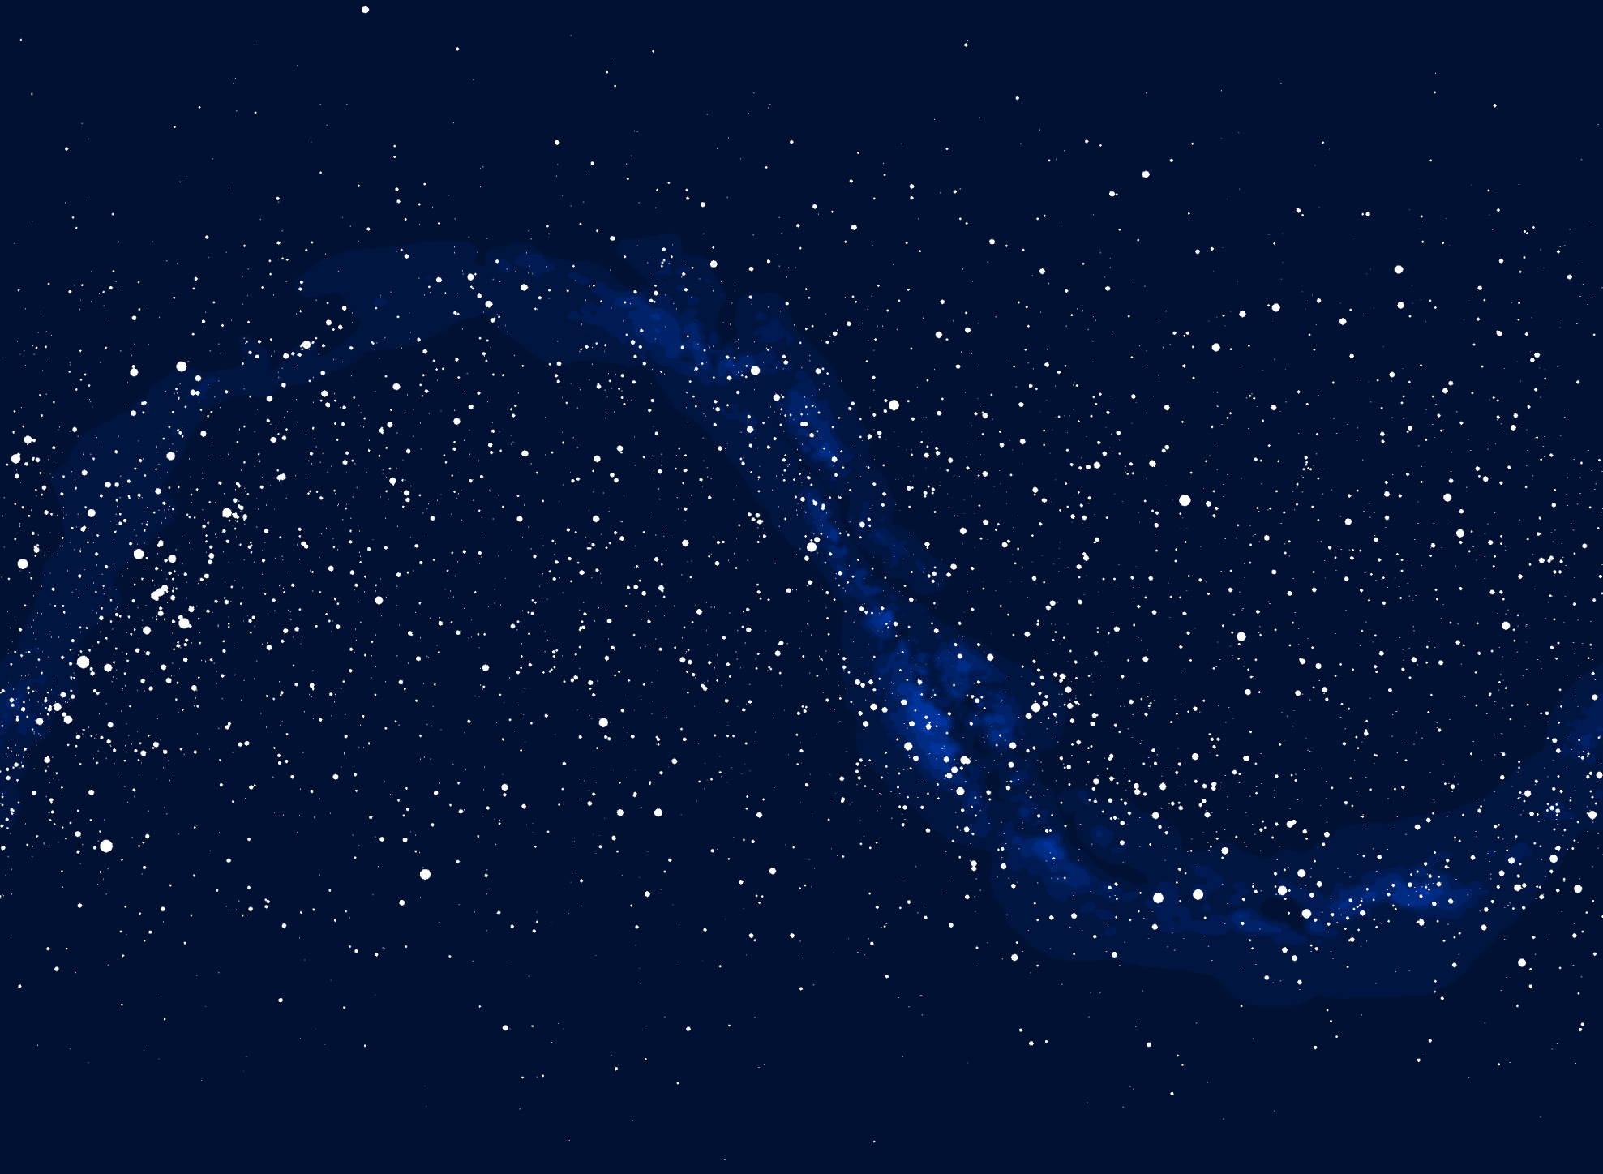
Ствердження Арістотеля
Розмірковуючи над будовою зоряного Всесвіту, філософ Арістотель (384-322 рр. до н. е.) стверджував: «Всесвіт - досконалий, а тому сферичний, бо сфера - єдина досконала фігура». Згідно з його розрахунками, радіус Всесвіту, тобто відстань до сфери зір, має бути у дев'ять разів більшою, ніж відстань від Землі до Сонця, а Земля, за його уявленнями, займає центральне положення у Всесвіті, адже «усі важкі тіла прямують до центра Землі, а оскільки будь-яке тіло прямує до центра всесвіту, то Земля мусить перебувати нерухомо в цьому центрі». Щоправда, інший відомий грецький філософ Демокріт (460-370 рр. до н. е.), а ближче до наших часів Галілей доводили протилежне: Всесвіт - безмежний, зорі перебувають на різних відстанях від Землі, але ця різниця у відстанях на око не сприймається, тому і здається, що зорі знаходяться на внутрішній поверхні деякої сфери. Це виявилось і справді так!

Slide 5
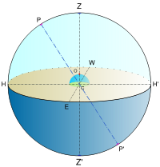

Slide 6
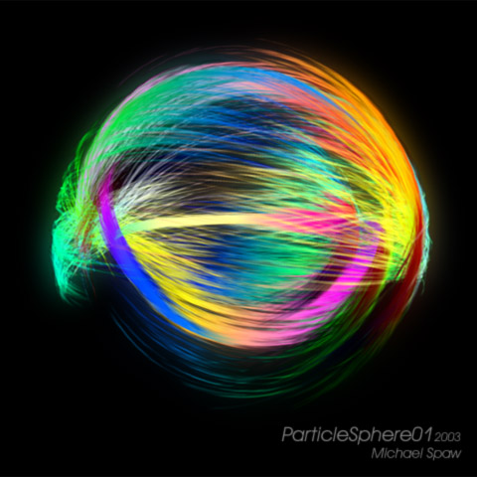
Поняття небесної сфери
Небесна сфера - уявна сфера довільного радіуса, в центрі якої знаходиться спостерігач і на яку спроектовано всі світила так, як він бачить їх у певний момент часу з певної точки простору.

Slide 7
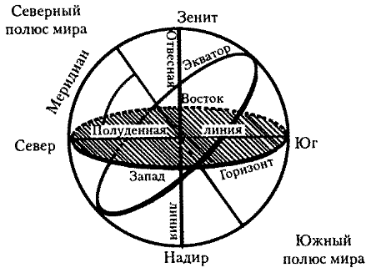

Slide 8
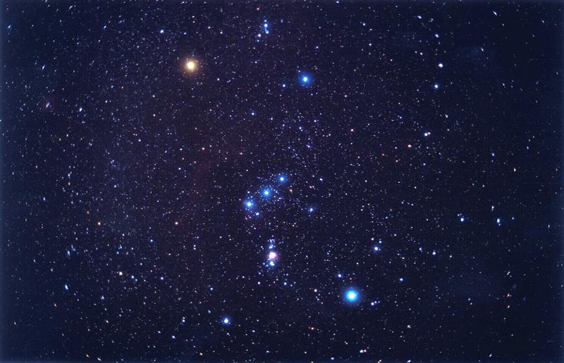
Поняття Сузір'я
Сузір'я — це певна ділянка зоряного неба з чітко окресленими межами, що охоплює всі належні їй світила і яка має власну назву.

Slide 9
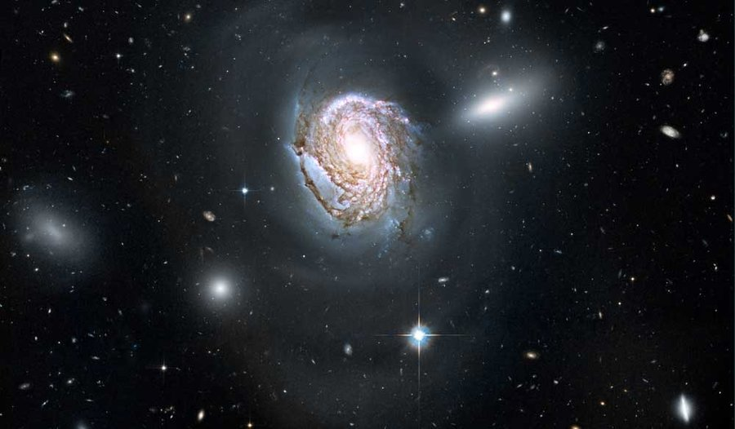

Slide 10
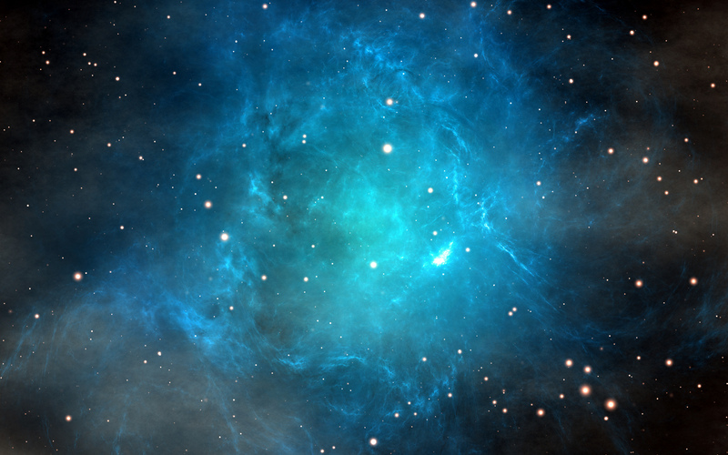
Скільки зір на небі???
Перше враження від спостереження зоряного неба - це незліченність зір і хаотичність їхнього розташування на небосхилі. Насправді ж зір, які можна побачити неозброєним оком, на небі Землі близько 6 000.

Slide 11
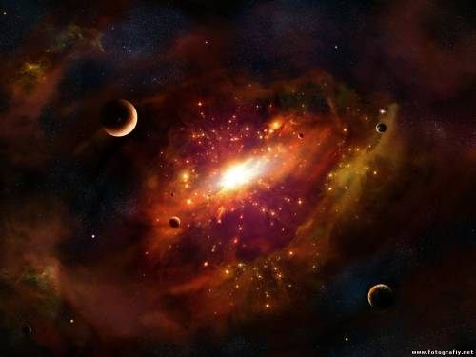

Slide 12
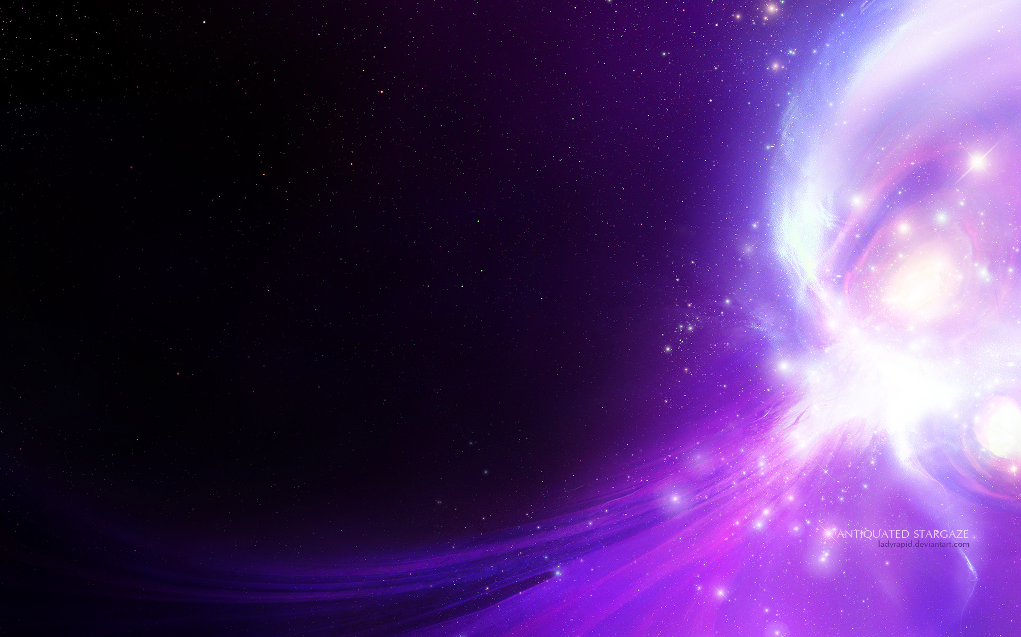
Видиме розташування зір
Видиме розташування зір на небі змінюється надзвичайно повільно. Без точних вимірів помітити його впродовж сотень і навіть тисяч років неможливо. Ця обставина дозволила за незапам'ятних часів намалювати по найяскравіших зорях перші характерні «зоряні візерунки» - сузір'я.

Slide 13
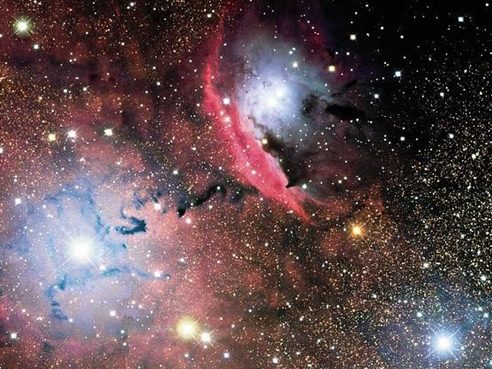

Slide 14
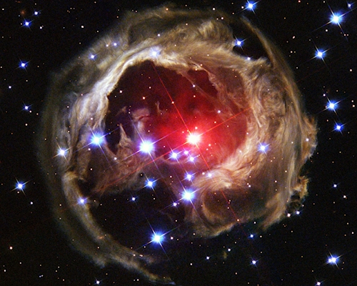

Slide 15
Конгрес Міжнародного Астрономічного Союзу
На початку XX ст. налічувалося 108 сузір'їв. Але на конгресі Міжнародного Астрономічного Союзу 1922 р. їхню кількість було зменшено до 88. Тоді ж було встановлено також нові межі сузір'їв, що існують і досі.

Slide 16
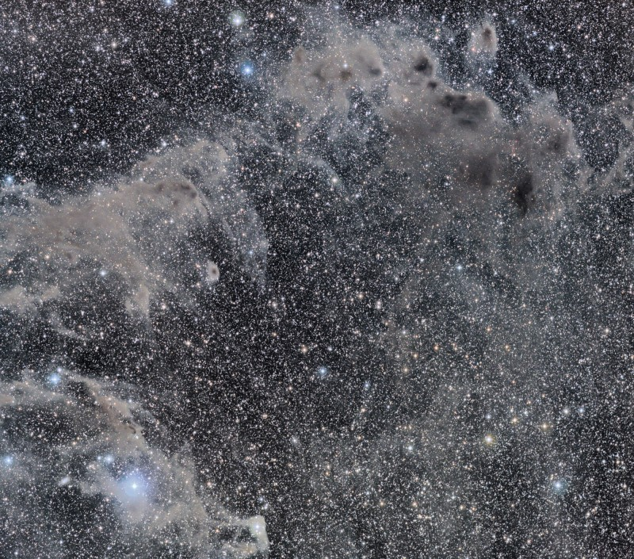

Slide 17
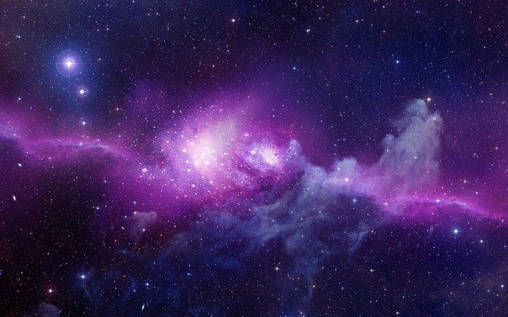
Народні назви сузір'їв
Поряд із загальноприйнятими в астрономії назвами для окремих сузір'їв вживають і народні назви. Так, в Україні Велика Ведмедиця - це «Великий Віз», Мала Ведмедиця - «Малий Віз», Кассіопея -«Борона» чи «Пасіка», Дельфін - «Криниця», Пояс Оріона - «Косарі», Орел - «Дівчина з відрами», зоряне скупчення Пади, що утворюють голову Тельця, - «Чепіги», а зоряне скупчення Плеяди -«Стожари».

Slide 18
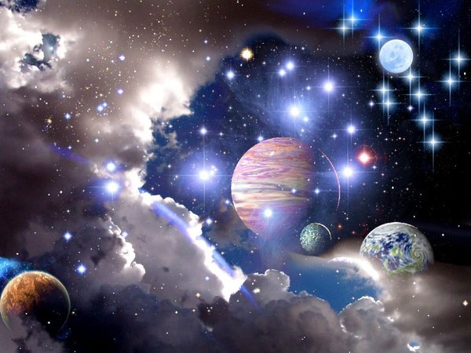

Slide 19
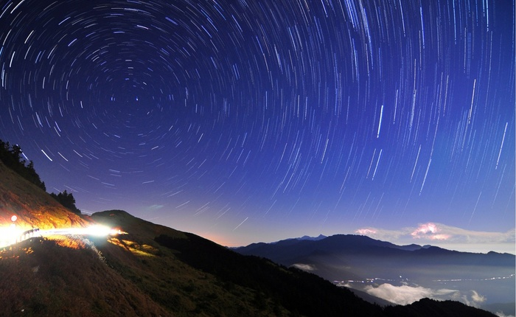
Легенда створення сузіря: Оріон та Скорпіон
Про кожну істоту, яку давні люди уявляли у візерунку конкретної групи зір і ім'ям якої називали це сузір'я, було складено певну легенду. Наприклад: син грецького бога морів Посейдона, Оріон, був хоробрим і вправним мисливцем. Не було звіра, якого він не міг би вполювати. Розлючена богиня Артеміда, охоронниця звірів, підіслала до Оріона отруйного Скорпіона, від укусу якого він загинув. Та Зевс, головний у пантеоні грецьких богів, забрав на небо і Оріона, перетворивши його на зимове сузір'я, і Скорпіона, помістивши його на літньому небі, щоб той ніколи не наздогнав Оріона.

Slide 20
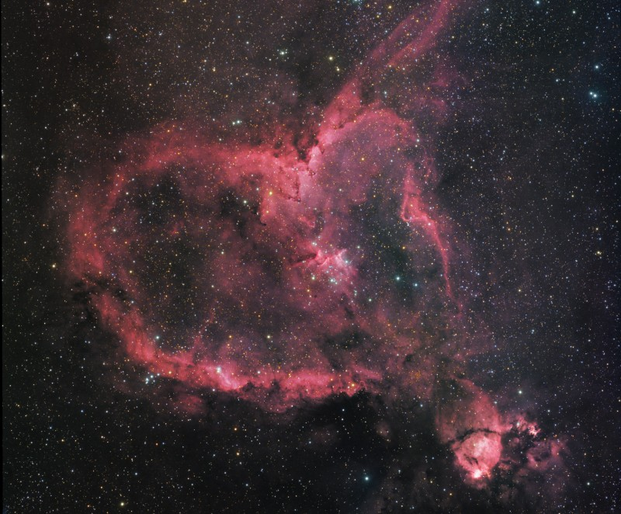

Slide 21
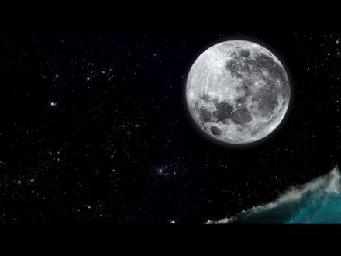
Для зір, яскравість яких змінюється з часом, запроваджені позначення літерами латинського алфавіту: R, S ... Z, далі RR, АZ. Якщо в сузір'ї змінних зір більше, ніж 334 (стільки комбінацій можна утворити з однієї і двох літер), то такі змінні зорі позначають так: V335, 336... (наприклад, V335 Лебедя).

Slide 22
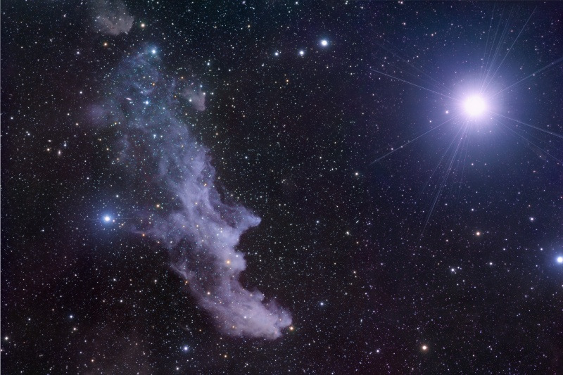

Slide 23
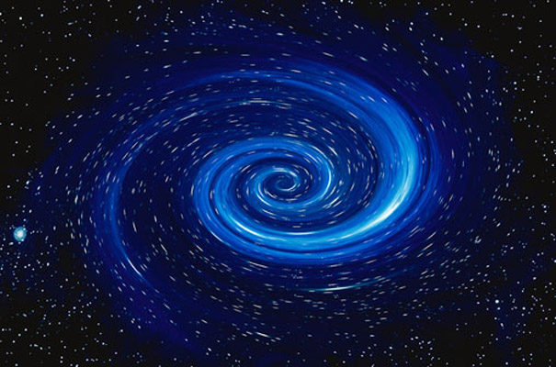
Окремі зорі названо іменами вчених, що їх вивчали. Наприклад, є зоря Барнарда, яка знаходиться в сузір'ї Змієносця. Вона цікава тим, що за 180 років зміщується на небі на величину діаметра Місяця. Є зоря Тіхо Браге - залишок спалаху Наднової зорі 1572 р., яку вивчав відомий астроном Тіхо Браге.
Назва нашої зорі - Сонце - походить від індоєвропейського кореня «сау» - «світити».

Slide 24
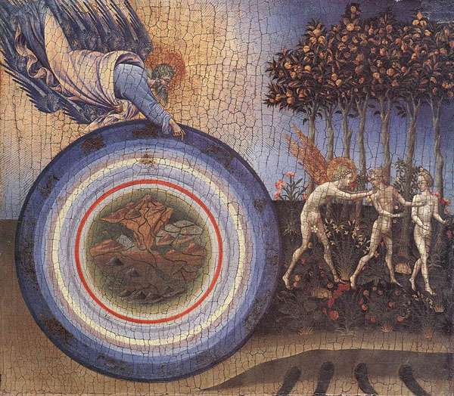

Slide 25
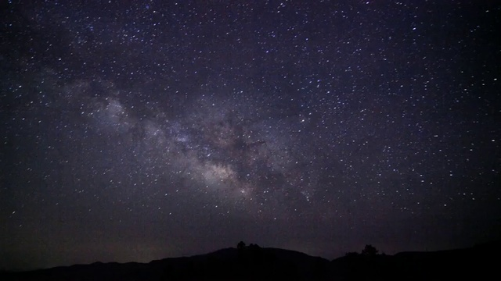
Визначення відстаней до небесних світил
Те, що відстань до Місяця дорівнює 60 радіусам Землі, за тривалістю його проходження через тінь Землі при повному місячному затемненні встановив ще грецький вчений Гіппарх біля 150 р. до н. е.
Відстані до планет Сонячної системи вдалося визначити лише у XVII ст. через вимірювання горизонтального паралаксу.

Slide 26
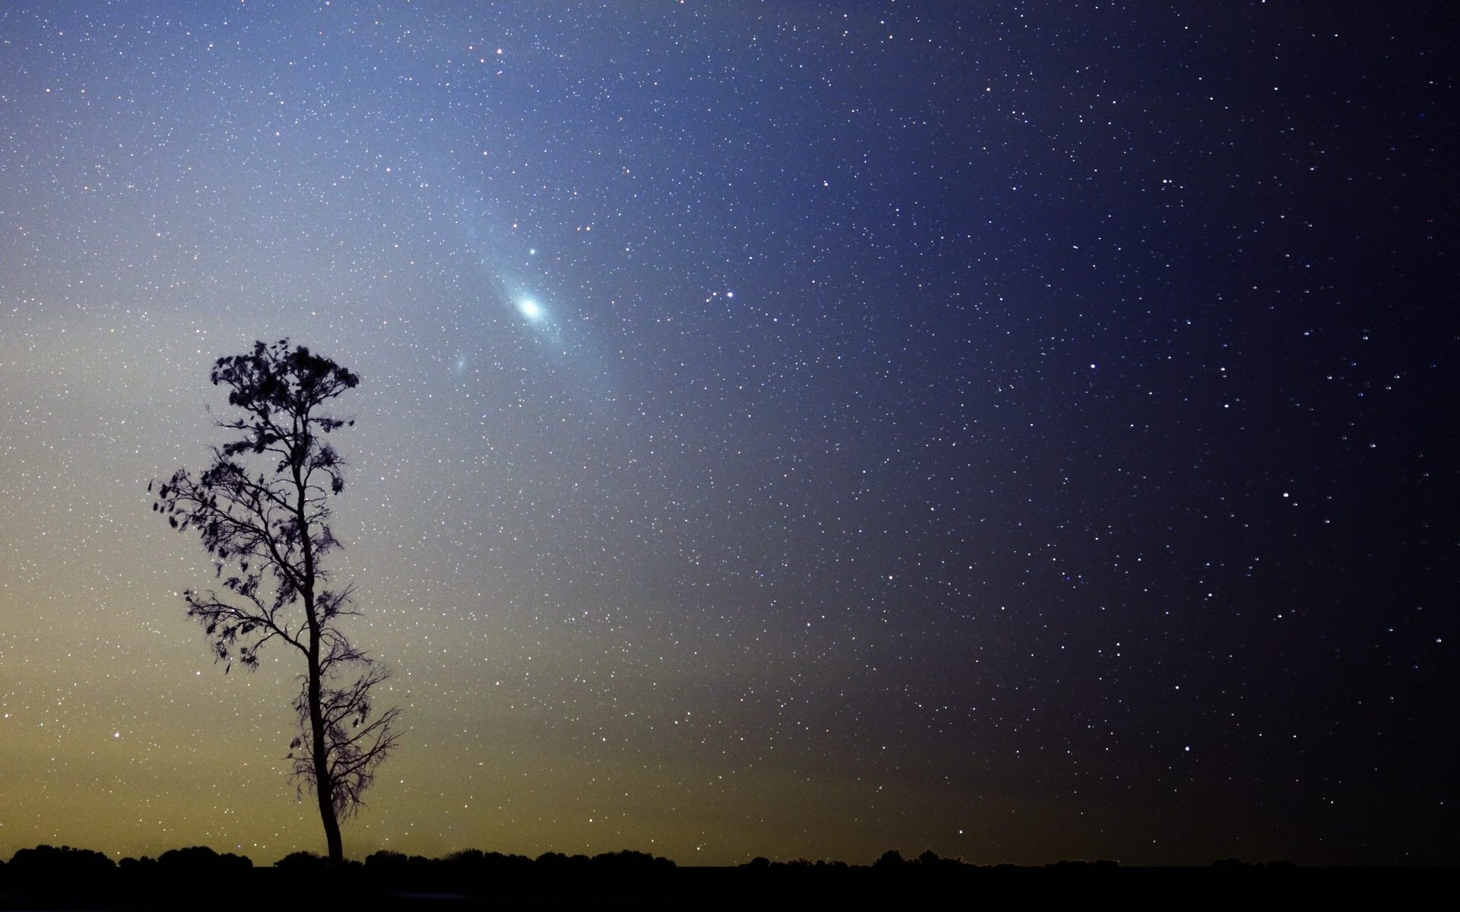
Горизонтальний паралакс
Горизонтальний паралакс - це кут між напрямом на світило з якої-небудь точки земної поверхні і напрямом з центра Землі.
Відстані до близьких зір визначають за допомогою вимірювання їхнього річного паралаксу.

Slide 27
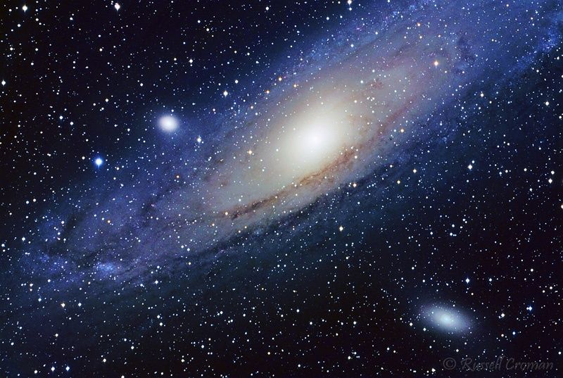

Slide 28
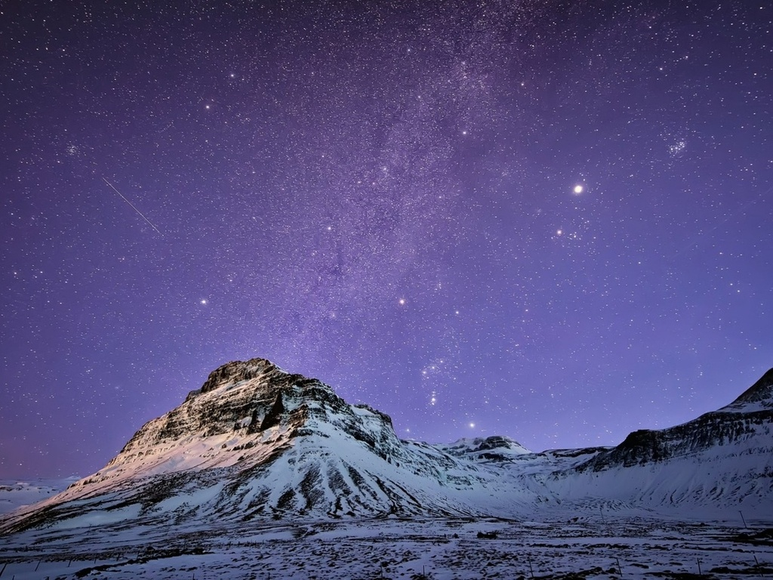
Річний паралакс П
Річний паралакс П — кут, під яким із зорі було б видно радіус земної орбіти.
Вперше надійні річні паралакси було виміряно в середині XIX ст. Дотепер відомо точні величини річних паралаксів майже для 100 000 зір, і на цій основі розроблено біля десяти інших методів визначення відстаней до віддаленіших об'єктів.

Slide 29
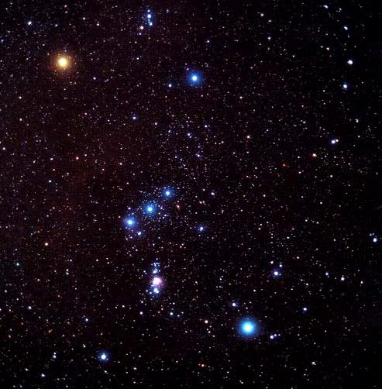

Slide 30
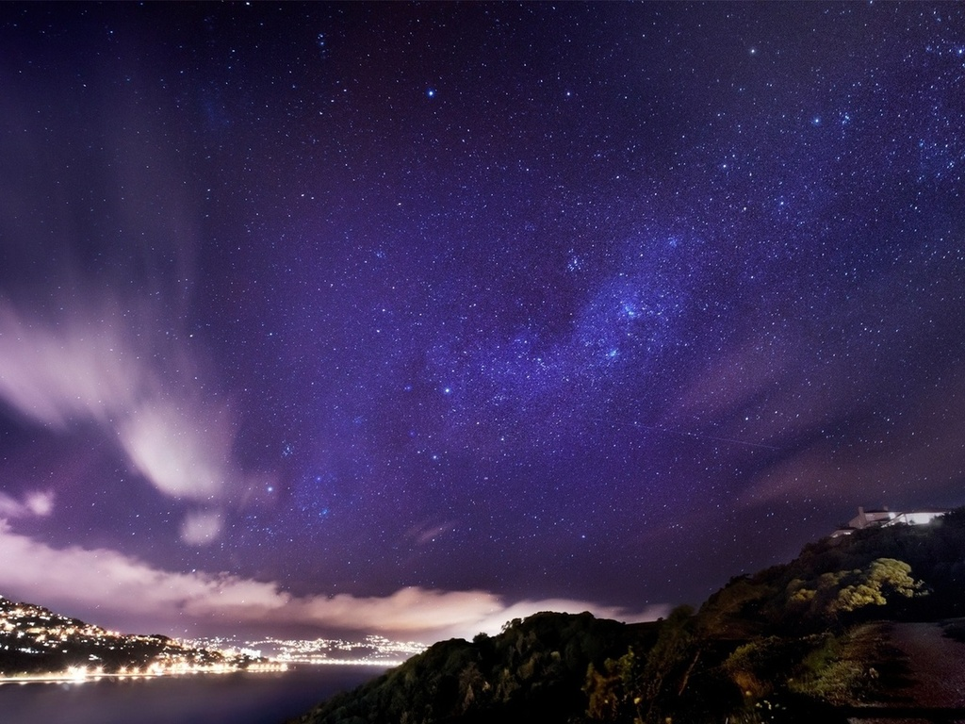
Оскільки відстані між астрономічними об'єктами дуже великі, то користуватися звичними одиницями довжини (метр, кілометр) незручно. Тому в астрономії використовують особливі одиниці для вимірювання відстаней: астрономічна одиниця (а. о.), яка дорівнює середній відстані Землі від Сонця (149 600 000 км), і парсек (пк), від слів «паралакс» і «секунда» - відстань, з якої середній радіус земної орбіти видно під кутом 1" (секунда дуги). Часто використовують похідні одиниці: кілопарсек (1 кпк = 1 000 пк) і мегапарсек (1 Мпк = 1 000 000 пк).

Slide 31
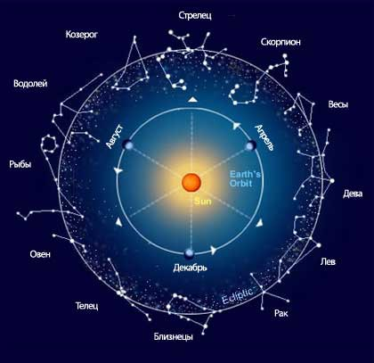

Slide 32
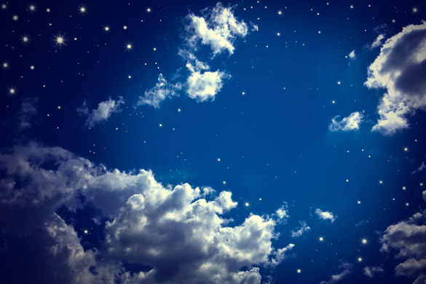
Дякую за увагу!
Підготувала
Скільська Ангеліна

Slide 33
